Slide 1











小学科学跨学科主题学习的实践研究
常州市东青实验学校 刘依依
常州市博爱小学 吴萍

Slide 2


C O N T E N T E S
选题背景与概念界定
研究目标、内容、过程与方法
04
02
01
国内外研究现状
03
创新之处、课题分工

Slide 3
选题背景
01
基于义务教育科学课程标准（2022版）
跨学科主题学习是《义务教育课程方案（2022年版）》提出的一个新举措，各学科类课程必须用不少于10%的课时来设计跨学科主题学习。科学课程标准（2022版）新增了跨学科概念和项目化学习的提出。
02
基于最新的国家政策
2023年5月，教育部等十八部门联合印发了《关于加强新时代中小学科学教育工作的意见》
要求：在教育“双减”中做好科学教育的加法
引导支持学生长期、深入、系统地开展科学探究与实验
做“实”学校教学与服务
做“宽”校外科学教育资源
强化学校与校外场馆、基地、营地、园区、生产线等）的联系

Slide 4
选题背景
2023年5月，教育部办公厅印发了《基础教育课程改革深化行动方案》
加强科学类学科教学。强化跨学科综合教学，遴选推广一批跨学科综合性实践性教学优秀案例。
03
基于素养形成的需求
跨学科主题学习突破了学科壁垒，能够很好地解决书本知识与现实情境割裂的问题，以多学科整合探究、任务完成或解决问题为途径，让学生在与特殊情境的有效互动中，成功应对情境的复杂要求和挑战，将知识、技能、态度进行统整，最终形成并发展核心素养，也为强化课程协同育人功能提供了一条可行途径。

Slide 5
核心概念界定
01
跨学科主题学习
基于学生的基础、体验和兴趣，围绕某一研究主题，以某一课程内容为主干，运用并整合其他课程的相关知识和方法，开展综合学习的一种方式。其中，综合学习指向对生活经验、正式学习、不同观点和学科知识等的整合，意在克服分科教育对知识的割裂。

Slide 6
核心概念界定
02
小学科学跨学科主题学习
基于学生的学习基础，以小学科学课程内容为主体，引导学生在某一学习主题中基于真实情境发现问题，综合、关联和辩证地运用不同学科知识、观念与方法开展思考，进而分析问题；有机整合不同学科的工具、思维与资源，创造性地解决问题；在此过程中，促成学生核心素养的培育。
本课题所研究的“小学科学跨学科主题学习的实践研究”主要是立足科学课程，围绕主题，与其他学科知识进行整合，生成跨学科主题学习单元，由学生开展以主题任务为核心，合作实践为主要形式的学习活动。

Slide 7
国内外研究领域现状
关键词
研究发现：
跨学科主题学习进入课程标准之前，已经有了类似的实践探索。但是在实践过程中还需加强与其他学科知识、方法的整合，实现学科间的真联结。
因此我们需要进一步思考和探索，如何借鉴国内外的跨学科主题学习案例，将适合本区域内学情的、较为成熟的跨学科主题学习模式迁移到本区域，本校的小学科学教育中，实现跨学科主题学习的本土化、校本化、可操作化。
主题
跨学科主题学习
小学科学跨学科主题学习

Slide 8
研究目标
1. 形成适合城乡学校的小学科学教育中跨学科主题学习的单元设计结构和内容资源包。
2.提升学生科学核心素养，激发科学学习的兴趣，培养学生多元思维的品质，帮助学生在跨学科主题单元学习中实现多学科知识的整合，提升能有效地分析问题、解决问题的能力，促进学生高质量的发展，从而助力学生走向真实的社会生活。
3.促进城乡互补，实现教师团队的互补，资源的互补，让教师初步具备设计与实施小学科学跨学科主题学习课程的能力。

Slide 9
研究内容
3.小学科学跨学科主题的开发研究
4.小学科学跨学科主题学习的实施策略研究
2.小学科学跨学科主题学习的现状调查
5.小学科学跨学科主题学习实践的评价研究
1.小学科学跨学科主题学习的理论研究

Slide 10
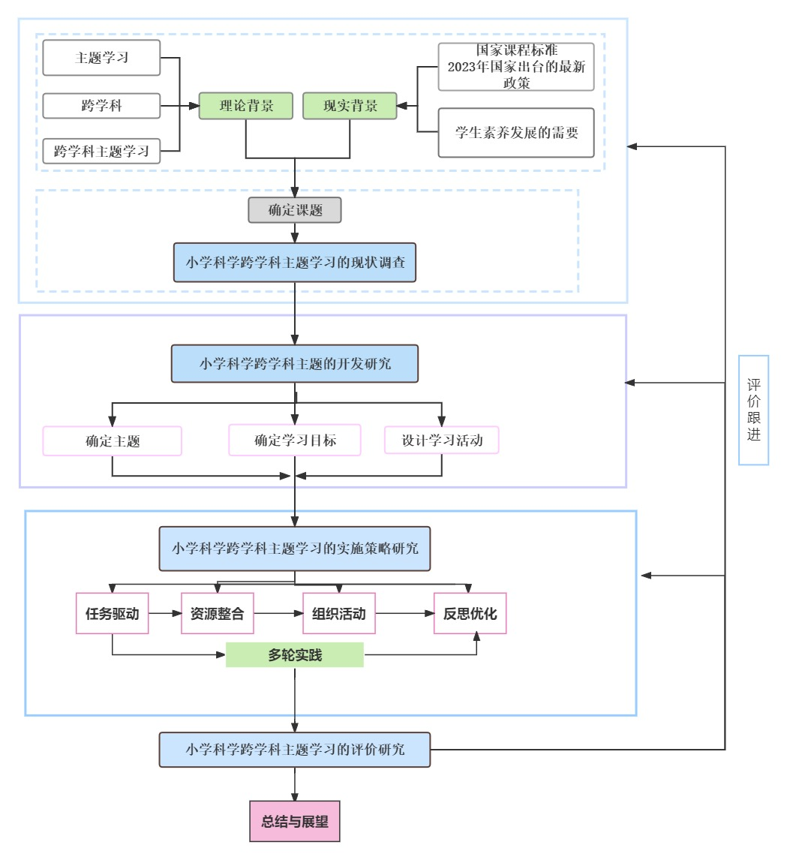

研究思路

Slide 11
研究过程
1.准备与申报阶段：2023年10月-2024年1月
组建课题组，填写申报评审书，同时开展文献研究。
1
研究过程
2.研究与实施阶段：2024年2月-2026年6月
围绕课题研究，展开小学科学跨科学主题学习的单元设计与实践，积累活动，图片和视频等过程性资源。
2
3
3.整理与总结阶段：2026年6月-2026年9月
完成策略提炼、过程性资料整理，形成小学科学跨学科主题学习的案例集，撰写课题研究报告，总结研究成果。

Slide 12
研究方法
调查法
案例研究法
文献研究法
行动研究法

Slide 13
创新之处
2.随着小学科学跨学科主题学习不断地“优化整合”、最终能形成完整的、成熟的小学科学跨学科主题学习的课程体系，形成小学科学跨学科主题学习的资料包，因此本课题具有操作性和实践意义，能推广，并能提高学生综合运用多学科知识的能力，实现综合育人的价值取向。
3.城乡牵手结合，开发跨学科主题活动资源的时候结合校本特色，同时发扬城市资源与乡村资源特色，城乡互补，从而实现区域均衡发展的可能性。
创新之处
1.《义务教育课程方案（2022年版）》提出了“跨学科主题学习”。科学课程标准（2022版）新增了跨学科概念和项目化学习的提出。且国家教育部政策鼓励探索跨学科主题学习，打破学科间的壁垒，聚焦多学科的资源整合，关注多学科知识的应用，因此本课题具有前瞻性与引导性。
4.有意识地加强校外场馆、基地、营地、园区、生产线等资源的建设与开放，为校外教育提供物质基础，实现校外科学教育与学校的“双向奔赴”。

Slide 14
课题分工
姓名 | 工作单位 | 专业技术职称 | 研究专长 | 在课题组中的分工情况
金枝 | 常州市东青实验学校 | 中小学二级 | 理论研究 | 教学实践
李彦霖 | 常州市东青实验学校 | 中小学二级 | 教学实践 | 活动开发与教学实践
葛恬 | 常州市东坡小学 | 中小学一级 | 教学实践 | 教学实践
陈文琳 | 常州市博爱小学 | 中小学一级 | 教学实践 | 教学实践
蒋盛婕 | 常州市博爱小学 | 中小学二级 | 理论研究 | 理论研究与教学实践
吴姝 | 常州市博爱小学 | 中小学二级 | 理论研究 | 理论研究与教学实践
姜一帆 | 常州市博爱小学 | 中小学二级 | 教学实践 | 理论研究与教学实践
张梓妍 | 常州市三河口小学 | 中小学二级 | 理论研究 | 理论研究
刘丽 | 常州市青龙实验小学 | 中小学二级 | 理论研究 | 理论研究

Slide 15
恳请专家批评指正！

